Slide 1
FZOJ 2446 无心行挽 题解
ztq

Slide 2
Description
给定一个n个点的树，边权都为1
每次询问给定k个关键点
令f(x)为点x距离最近的关键点的距离
每次需要回答最大的f(x)是多少
n, q, ∑k ≤ 10⁵

Slide 3
发现这个和世界树其实差不多
其实就是要如何维护不同情况下f的最大值

Slide 4
solution
显然关键点的f值能够直接算出。
先从下往上递推，再从上往下推即可
现在的问题就是如何求出非关键点的节点的f值
这个也显然能分三种情况：
1. 虚树的根上面的部分
2. 一个关键点下面的不是虚树中的儿子中的点
3. 两个关键点之间的原树中的点

Slide 5
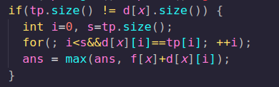
我们可以钦定1（根）在虚树中，这样就不要处理第一种情况了
第二种情况我们发现其实可以每个点先预处理每个点往下的每个儿子的最长链
然后找在虚树上没出现的儿子的最长链最大值就好了
就大概像这样，d是原树上x的儿子的最长链的vector，tp是虚树上的这个关键点的（这两个都是排好序的）

Slide 6
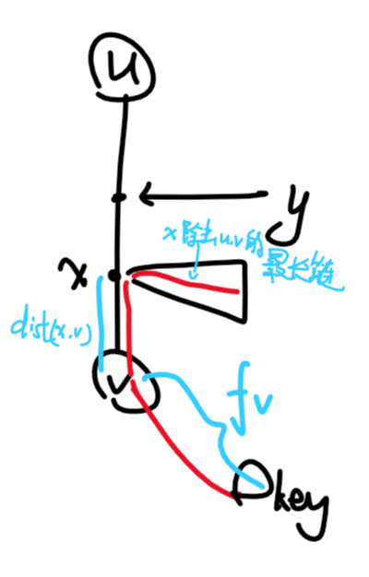
情况三（考虑两点之间的情况：
假设一条链u~v，存在这样一个点y，使得其中u到y到v，其f值是
先增加，再减少的，显然这样的y与v的距离是(f[u]-f[v]+dist(u,v))/2
这样把这个分成两个链处理
这里只考虑v~y的链上的点（及其子树的点），u~y同理
注意到这里在链上一个点x的贡献是f[v] + dist (x, v) + 除去
v~y这条链以外x的最长链的长度
后者最长链长度显然是可以预处理的
前面这个f[v] + dist(x,v) 可以转化为dep[v] - dep[x] + f[v]，
所以只要维护一个(x最长链长度-dep[x])最大值的倍增数组就好了

Slide 7
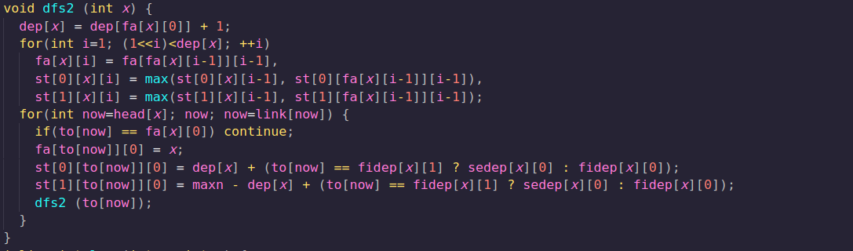
注意这里可能u~v的链就是x的最长链，所以在预处理时也要再维护一个次长链，细节可能较多
注意这里st数组维护的是x的父亲的最长链长度，因为这个信息没有计算x到父亲的那条链
fidep/sedep就是x的最/次长链
st[0]维护的就是dep+除去x的链的
fa[x]的最长链
st[1]维护的是-dep+除去x的链的fa[x]
的最长链

Slide 8
Code
code https://www.luogu.com.cn/paste/8uxzh791

Slide 9
Thanks for Listening

